Slide 1



UBND QUẬN LONG BIÊN
TRƯỜNG MẦM NON HOA MỘC LAN
Lĩnh vực phát triển nhận thức
Đề tài : Tạo nhóm có 1- 2 đối tượng, đếm đến 2.
Nhận biết số 1-2
Lứa tuổi : Mẫu giáo bé (3 - 4 tuổi)

Slide 2
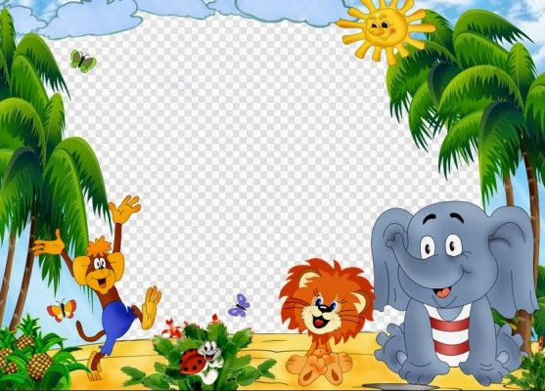

BÉ VUI HỌC TOÁN GỒM CÁC PHẦN SAU
*Phần 1: Giao lưu cùng bé yêu
*Phần 2: Thử tài bé yêu
*Phần 3: Bé yêu thi tài ( Nhanh trí)

Slide 3
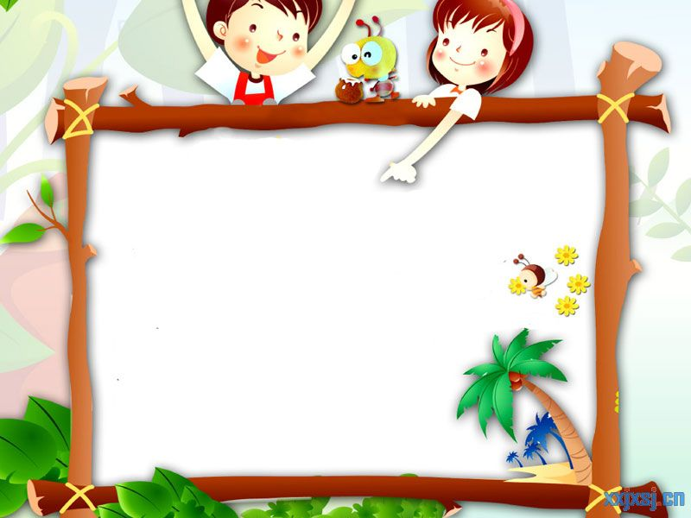
*Phần 1: Giao lưu cùng bé yêu

Slide 4


BÀI HÁT : TẬP ĐẾM
Notes:
1. Ổn định lớp và gây hứng thú:
- Cho trẻ hát : “Tập đếm”.
- Trong bài hát bạn nhỏ làm gì?
- Chúng mình có muốn tập đếm như bạn không?
- Bàn tay Có mấy ngón, chúng mình cùng đếm?

Slide 5

Các con vừa nghe bài hát gì?
Trong bài hát bạn đã làm gì?
Chúng mình có muốn đếm giống bạn không?
Bây giờ cô và chúng mình cùng đếm nhé!.

Slide 6


*Phần 2: Thử tài bé yêu

Slide 7



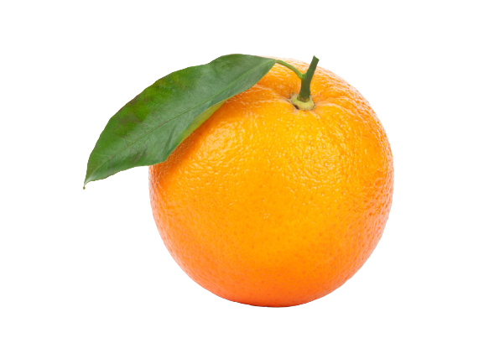
Bé tìm nhóm quả có số lượng là 1,2
2
1
3
Notes:
2. Nội dung:
a. Luyện tập NB nhóm đồ vật có số lượng là 1, 2:
Cho trẻ lên tìm, đếm các nhóm có số lượng theo yêu cầu của cô.

Slide 8
Bé tìm nhóm quả có số lượng là 1,2
1
Notes:
2. Nội dung:
a. Luyện tập NB nhóm đồ vật có số lượng là 1, 2:
Cho trẻ lên tìm, đếm các nhóm có số lượng theo yêu cầu của cô.

Slide 9
Bé tìm nhóm quả có số lượng là 1,2
Notes:
2. Nội dung:
a. Luyện tập NB nhóm đồ vật có số lượng là 1, 2:
Cho trẻ lên tìm, đếm các nhóm có số lượng theo yêu cầu của cô.

Slide 10
Bé tìm nhóm quả có số lượng là 1,2
2
Notes:
2. Nội dung:
a. Luyện tập NB nhóm đồ vật có số lượng là 1, 2:
Cho trẻ lên tìm, đếm các nhóm có số lượng theo yêu cầu của cô.

Slide 11

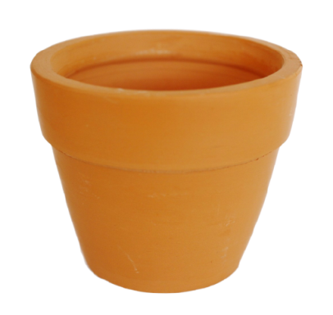
Tạo nhóm có 1,2 đối tượng, đếm đến 2, NB số 1,2
1
2
Notes:
b. Tạo nhóm có 1- 2 đối tượng, đếm đến 2. Nhận biết số 1-2:
* Cô phát đồ dùng cho trẻ.
- Các con nhìn xem trong rổ có gì?
- Vậy bây giờ các con hãy xếp số chậu ở trong rổ ra nào.
- Trong rổ còn có gì?
Cho trẻ xếp 1 bông hoa tương ứng với 2 cái chậu
- Cô và trẻ cùng đếm xem có bao nhiêu bông hoa.
- Để chỉ số lượng là 1 bông hoa cô có số 1 ( cô giơ thẻ số 1) dây là số 1, số 1 có cấu tạo gồm một nét xiên ngắn ở phía trên bên trái và một nét thẳng đứng ở phía dưới?
- Cô cho trẻ đọc số 1 (4-5 lần)
- Chúng mình thấy số chậu và số hoa ntn với nhau?
- Nhóm nào nhiều hơn? Vì sao con biết?
- Nhóm nào ít hơn? vì sao con biết?
- Muốn nhóm hoa nhiều bằng nhóm chậu thì phải làm ntn?
- Cô và trẻ cùng thêm 1 bông hoa và đếm.
- Hai nhóm ntn với nhau? Đều bằng mấy?
- Để chỉ số lượng 2 cái chậu, 2 bông hoa ta sử dụng thẻ số mấy?
- Cô giới thiệu số 2: số 2 có 1 nét móc ở bên trên và một nét ngang ở bên dưới. Cho trẻ đọc số 2.
- Cho trẻ tìm các nhóm đồ vật xq lớp có số lượng là 2, đặt thẻ số 2.
Cô và trẻ cất từng nhóm, đếm: Hoa, chậu.

Slide 12

SỐ 1
1
Notes:
b. Tạo nhóm có 1- 2 đối tượng, đếm đến 2. Nhận biết số 1-2:
* Cô phát đồ dùng cho trẻ.
- Các con nhìn xem trong rổ có gì?
- Vậy bây giờ các con hãy xếp số chậu ở trong rổ ra nào.
- Trong rổ còn có gì?
Cho trẻ xếp 1 bông hoa tương ứng với 2 cái chậu
- Cô và trẻ cùng đếm xem có bao nhiêu bông hoa.
- Để chỉ số lượng là 1 bông hoa cô có số 1 ( cô giơ thẻ số 1) dây là số 1, số 1 có cấu tạo gồm một nét xiên ngắn ở phía trên bên trái và một nét thẳng đứng ở phía dưới?
- Cô cho trẻ đọc số 1 (4-5 lần)
- Chúng mình thấy số chậu và số hoa ntn với nhau?
- Nhóm nào nhiều hơn? Vì sao con biết?
- Nhóm nào ít hơn? vì sao con biết?
- Muốn nhóm hoa nhiều bằng nhóm chậu thì phải làm ntn?
- Cô và trẻ cùng thêm 1 bông hoa và đếm.
- Hai nhóm ntn với nhau? Đều bằng mấy?
- Để chỉ số lượng 2 cái chậu, 2 bông hoa ta sử dụng thẻ số mấy?
- Cô giới thiệu số 2: số 2 có 1 nét móc ở bên trên và một nét ngang ở bên dưới. Cho trẻ đọc số 2.
- Cho trẻ tìm các nhóm đồ vật xq lớp có số lượng là 2, đặt thẻ số 2.
Cô và trẻ cất từng nhóm, đếm: Hoa, chậu.

Slide 13


CẤU TẠO CHỮ SỐ 1
Notes:
- Để chỉ số lượng là 1 bông hoa cô có số 1 ( cô giơ thẻ số 1) dây là số 1, số 1 có cấu tạo gồm một nét xiên ngắn ở phía trên bên trái và một nét thẳng đứng ở phía dưới?

Slide 14

Tạo nhóm có 1,2 đối tượng, đếm đến 2, NB số 1,2
2
2
Notes:
b. Tạo nhóm có 1- 2 đối tượng, đếm đến 2. Nhận biết số 1-2:
- Chúng mình thấy số chậu và số hoa ntn với nhau?
- Nhóm nào nhiều hơn? Vì sao con biết?
- Nhóm nào ít hơn? vì sao con biết?
- Muốn nhóm hoa nhiều bằng nhóm chậu thì phải làm ntn?
- Cô và trẻ cùng thêm 1 bông hoa và đếm.
- Hai nhóm ntn với nhau? Đều bằng mấy?
- Để chỉ số lượng 2 cái chậu, 2 bông hoa ta sử dụng thẻ số mấy?
- Cô giới thiệu số 2: số 2 có 1 nét móc ở bên trên và một nét ngang ở bên dưới. Cho trẻ đọc số 2.
- Cho trẻ tìm các nhóm đồ vật xq lớp có số lượng là 2, đặt thẻ số 2.
Cô và trẻ cất từng nhóm, đếm: Hoa, chậu.

Slide 15

SỐ 2
2
Notes:
b. Tạo nhóm có 1- 2 đối tượng, đếm đến 2. Nhận biết số 1-2:
* Cô phát đồ dùng cho trẻ.
- Các con nhìn xem trong rổ có gì?
- Vậy bây giờ các con hãy xếp số chậu ở trong rổ ra nào.
- Trong rổ còn có gì?
Cho trẻ xếp 1 bông hoa tương ứng với 2 cái chậu
- Cô và trẻ cùng đếm xem có bao nhiêu bông hoa.
- Để chỉ số lượng là 1 bông hoa cô có số 1 ( cô giơ thẻ số 1) dây là số 1, số 1 có cấu tạo gồm một nét xiên ngắn ở phía trên bên trái và một nét thẳng đứng ở phía dưới?
- Cô cho trẻ đọc số 1 (4-5 lần)
- Chúng mình thấy số chậu và số hoa ntn với nhau?
- Nhóm nào nhiều hơn? Vì sao con biết?
- Nhóm nào ít hơn? vì sao con biết?
- Muốn nhóm hoa nhiều bằng nhóm chậu thì phải làm ntn?
- Cô và trẻ cùng thêm 1 bông hoa và đếm.
- Hai nhóm ntn với nhau? Đều bằng mấy?
- Để chỉ số lượng 2 cái chậu, 2 bông hoa ta sử dụng thẻ số mấy?
- Cô giới thiệu số 2: số 2 có 1 nét móc ở bên trên và một nét ngang ở bên dưới. Cho trẻ đọc số 2.
- Cho trẻ tìm các nhóm đồ vật xq lớp có số lượng là 2, đặt thẻ số 2.
Cô và trẻ cất từng nhóm, đếm: Hoa, chậu.

Slide 16

CẤU TẠO CHỮ SỐ 2
Notes:
b. Tạo nhóm có 1- 2 đối tượng, đếm đến 2. Nhận biết số 1-2:
* Cô phát đồ dùng cho trẻ.
- Các con nhìn xem trong rổ có gì?
- Vậy bây giờ các con hãy xếp số chậu ở trong rổ ra nào.
- Trong rổ còn có gì?
Cho trẻ xếp 1 bông hoa tương ứng với 2 cái chậu
- Cô và trẻ cùng đếm xem có bao nhiêu bông hoa.
- Để chỉ số lượng là 1 bông hoa cô có số 1 ( cô giơ thẻ số 1) dây là số 1, số 1 có cấu tạo gồm một nét xiên ngắn ở phía trên bên trái và một nét thẳng đứng ở phía dưới?
- Cô cho trẻ đọc số 1 (4-5 lần)
- Chúng mình thấy số chậu và số hoa ntn với nhau?
- Nhóm nào nhiều hơn? Vì sao con biết?
- Nhóm nào ít hơn? vì sao con biết?
- Muốn nhóm hoa nhiều bằng nhóm chậu thì phải làm ntn?
- Cô và trẻ cùng thêm 1 bông hoa và đếm.
- Hai nhóm ntn với nhau? Đều bằng mấy?
- Để chỉ số lượng 2 cái chậu, 2 bông hoa ta sử dụng thẻ số mấy?
- Cô giới thiệu số 2: số 2 có 1 nét móc ở bên trên và một nét ngang ở bên dưới. Cho trẻ đọc số 2.
- Cho trẻ tìm các nhóm đồ vật xq lớp có số lượng là 2, đặt thẻ số 2.
Cô và trẻ cất từng nhóm, đếm: Hoa, chậu.

Slide 17
Thêm bớt đối tượng có số lượng 1,2
1
2
2
Notes:
b. Tạo nhóm có 1- 2 đối tượng, đếm đến 2. Nhận biết số 1-2:
* Cô phát đồ dùng cho trẻ.
- Các con nhìn xem trong rổ có gì?
- Vậy bây giờ các con hãy xếp số chậu ở trong rổ ra nào.
- Trong rổ còn có gì?
Cho trẻ xếp 1 bông hoa tương ứng với 2 cái chậu
- Cô và trẻ cùng đếm xem có bao nhiêu bông hoa.
- Để chỉ số lượng là 1 bông hoa cô có số 1 ( cô giơ thẻ số 1) dây là số 1, số 1 có cấu tạo gồm một nét xiên ngắn ở phía trên bên trái và một nét thẳng đứng ở phía dưới?
- Cô cho trẻ đọc số 1 (4-5 lần)
- Chúng mình thấy số chậu và số hoa ntn với nhau?
- Nhóm nào nhiều hơn? Vì sao con biết?
- Nhóm nào ít hơn? vì sao con biết?
- Muốn nhóm hoa nhiều bằng nhóm chậu thì phải làm ntn?
- Cô và trẻ cùng thêm 1 bông hoa và đếm.
- Hai nhóm ntn với nhau? Đều bằng mấy?
- Để chỉ số lượng 2 cái chậu, 2 bông hoa ta sử dụng thẻ số mấy?
- Cô giới thiệu số 2: số 2 có 1 nét móc ở bên trên và một nét ngang ở bên dưới. Cho trẻ đọc số 2.
- Cho trẻ tìm các nhóm đồ vật xq lớp có số lượng là 2, đặt thẻ số 2.
Cô và trẻ cất từng nhóm, đếm: Hoa, chậu.

Slide 18
Thêm bớt đối tượng có số lượng 1,2
1
2
Notes:
b. Tạo nhóm có 1- 2 đối tượng, đếm đến 2. Nhận biết số 1-2:
* Cô phát đồ dùng cho trẻ.
- Các con nhìn xem trong rổ có gì?
- Vậy bây giờ các con hãy xếp số chậu ở trong rổ ra nào.
- Trong rổ còn có gì?
Cho trẻ xếp 1 bông hoa tương ứng với 2 cái chậu
- Cô và trẻ cùng đếm xem có bao nhiêu bông hoa.
- Để chỉ số lượng là 1 bông hoa cô có số 1 ( cô giơ thẻ số 1) dây là số 1, số 1 có cấu tạo gồm một nét xiên ngắn ở phía trên bên trái và một nét thẳng đứng ở phía dưới?
- Cô cho trẻ đọc số 1 (4-5 lần)
- Chúng mình thấy số chậu và số hoa ntn với nhau?
- Nhóm nào nhiều hơn? Vì sao con biết?
- Nhóm nào ít hơn? vì sao con biết?
- Muốn nhóm hoa nhiều bằng nhóm chậu thì phải làm ntn?
- Cô và trẻ cùng thêm 1 bông hoa và đếm.
- Hai nhóm ntn với nhau? Đều bằng mấy?
- Để chỉ số lượng 2 cái chậu, 2 bông hoa ta sử dụng thẻ số mấy?
- Cô giới thiệu số 2: số 2 có 1 nét móc ở bên trên và một nét ngang ở bên dưới. Cho trẻ đọc số 2.
- Cho trẻ tìm các nhóm đồ vật xq lớp có số lượng là 2, đặt thẻ số 2.
Cô và trẻ cất từng nhóm, đếm: Hoa, chậu.

Slide 19
Thêm bớt đối tượng có số lượng 1,2
2
1
Notes:
b. Tạo nhóm có 1- 2 đối tượng, đếm đến 2. Nhận biết số 1-2:
* Cô phát đồ dùng cho trẻ.
- Các con nhìn xem trong rổ có gì?
- Vậy bây giờ các con hãy xếp số chậu ở trong rổ ra nào.
- Trong rổ còn có gì?
Cho trẻ xếp 1 bông hoa tương ứng với 2 cái chậu
- Cô và trẻ cùng đếm xem có bao nhiêu bông hoa.
- Để chỉ số lượng là 1 bông hoa cô có số 1 ( cô giơ thẻ số 1) dây là số 1, số 1 có cấu tạo gồm một nét xiên ngắn ở phía trên bên trái và một nét thẳng đứng ở phía dưới?
- Cô cho trẻ đọc số 1 (4-5 lần)
- Chúng mình thấy số chậu và số hoa ntn với nhau?
- Nhóm nào nhiều hơn? Vì sao con biết?
- Nhóm nào ít hơn? vì sao con biết?
- Muốn nhóm hoa nhiều bằng nhóm chậu thì phải làm ntn?
- Cô và trẻ cùng thêm 1 bông hoa và đếm.
- Hai nhóm ntn với nhau? Đều bằng mấy?
- Để chỉ số lượng 2 cái chậu, 2 bông hoa ta sử dụng thẻ số mấy?
- Cô giới thiệu số 2: số 2 có 1 nét móc ở bên trên và một nét ngang ở bên dưới. Cho trẻ đọc số 2.
- Cho trẻ tìm các nhóm đồ vật xq lớp có số lượng là 2, đặt thẻ số 2.
Cô và trẻ cất từng nhóm, đếm: Hoa, chậu.

Slide 20
*Phần 3: Bé yêu nhanh trí

Slide 21




Trò chơi: Hái quả
Các bạn hãy hái những trái có số 1, 2 .Bạn nào hái được nhiều thì sẽ thắng

Slide 22
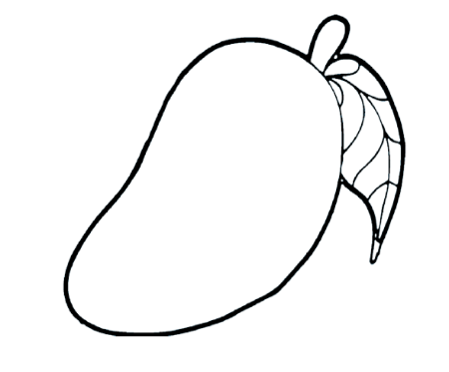


*Bài tập VN:Các bạn hãy tô màu vàng vào nhóm bông hoa, quả có số lượng là 1, màu đỏ vào nhóm bông hoa, quả có số lượng là 2.
Notes:
c. Luyện tập NB số lượng là 1-2 và số 1-2:
Cho trẻ chơi trò chơi “ Tìm nhà”, số nhà là các kí hiệu 1 chấm tròn, 2 hình tam giác. Trẻ đi chơi tự do, khi cô nói “Tìm nhà”, trẻ nói: “Nhà nào?” cô nói kí hiệu nhà - trẻ chạy về nhà có kí hiệu đó.
1. Kết thúc:
Củng cố và giáo dục trẻ yêu thích học toán.

Slide 23


XIN CHÀO VÀ HẸN GẶP LẠI CÁC BẠN

